Slide 1
La fédération des associations de professeures et professeurs d’université du Nouveau-Brunswick

Slide 2
Historique de la FAPPUNB
Débuts
C’est en 1970 qu’un groupe informel de professeures et professeurs du Nouveau-Brunswick a fondé la Fédération.
La Fédération a été constituée en corporation en 1981.
À l’heure actuelle, la FAPPUNB représente environ 1500 membres, professeures, professeurs, bibliothécaires, chercheures et chercheurs, permanents et contractuels, de 5 associations de corps professoraux et de 6 campus universitaires.

Slide 3
Énoncé de mission et objectifs de la FAPPUNB
La FAPPUNB est « la porte-parole des professeures, professeurs et bibliothécaires des universités de la province. Nous visons à promouvoir leurs intérêts professionnels et à assurer un système d’éducation de qualité. »
Elle constitue principalement un moyen de faire du lobby auprès du gouvernement provincial sur des enjeux liés à l’éducation postsecondaire.

Slide 4
Associations membres de la FAPPUNB
Association des professeures et professeurs de l’Université de Moncton – Edmundston (APPUMCE)
Association des professeures et professeurs de l’Université de Moncton – Shippagan (APPUMCS)
Association of the University of New Brunswick Teachers (AUNBT)
Faculty Association of the University of St. Thomas (FAUST)
Mount Allison Faculty Association (MAFA)

Slide 5
Fonds d’aide juridique pour les associations membres
Les associations membres peuvent soumettre une demande d’aide financière et être admissibles à une aide financière pour assumer des frais juridiques relatifs à une question d'arbitrage, d'action en justice ou d'action devant la Commission du Travail et de l'Emploi ou toute autre agence gouvernementale telle que la Commission des droits de la personne et le Commissariat à l’accès à l’information et à la protection de la vie privée.
Les frais juridiques associés à la négociation collective et autres actions qui sont subventionnés par l'ACPPU ne sont pas admissibles.
Les demandes d'aide financière doivent être déposées à l'attention du comité d’aide financière pour frais juridiques, et ce, auprès de la direction générale de la Fédération au plus tard le 1er octobre de l'année.

Slide 6
Prix Nicole Raymond Award
Le Prix Nicole Raymond Award de la FAPPUNB a été créé à la mémoire de Nicole Raymond, regrettée professeure à l'Université de Moncton qui s'est distinguée par la qualité de son enseignement et des ses recherches ainsi que par son engagement dans de multiples associations professionnelles.
La FAPPUNB décerne le prix à une personne, un groupe de personnes ou à un organisme en reconnaissance de sa ou de leur contribution à l'avancement du mouvement syndical, ou à l'amélioration de l'enseignement postsecondaire. D’habitude,
D’habitude, un seul prix est remis dans une même année académique. Le prix, cependant, n’est pas nécessairement décerné chaque année; et la décision de le décerner d'une année à l'autre reste à la discrétion du conseil de la Fédération.
Lorsque le prix est décerné, la date limite pour les propositions de candidatures est le 30 novembre.
Le prix, sous forme d’une pièce unique de poterie ou d’étain, façonnée par une artisane ou un artisan du Nouveau-Brunswick est habituellement présenté à l'occasion de l'Assemblée générale annuelle de la Fédération.

Slide 7
La FAPPUNB en action
Permettre le dialogue entre les associations membres
Réunions du conseil d’administration (5 fois par année)
Visites des campus des associations membres lors des AGA
Maintenir le dialogue avec le GNB
Rencontre avec les membres de l’assemblée législative (+/- annuellement)
Présence à la présentation à huis clos du budget
Ministère de l’Éducation post-secondaire, de la Formation & du Travail
Lettres & rencontres
Faire entendre la voix du corps professoral dans les médias
Lettres aux éditeurs
Commentaires
Entrevues

Slide 8
La structure de la FAPPUNB
Conseil d’administration
Membres du bureau de direction (5)
Une personne représentante par association membre (5)
Bureau de direction
Présidence
Vice-présidence
Trésorier ou trésorière
Secrétaire
Présidence sortante/membre à titre personnel
Direction générale

Slide 9
La structure de la FAPPUNB (suite)
Comités de la FAPPUNB
Comité des candidatures (permanent)
Comité du fonds d’aide juridique
Comité de sélection du Prix Nicole Raymond Award
Comité des ressources humaines (permanent)
Comités spéciaux de la FAPPUNB
Ces comités sont constitués par le conseil pour une tâche ponctuelle.

Slide 10
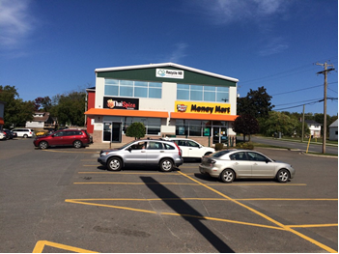
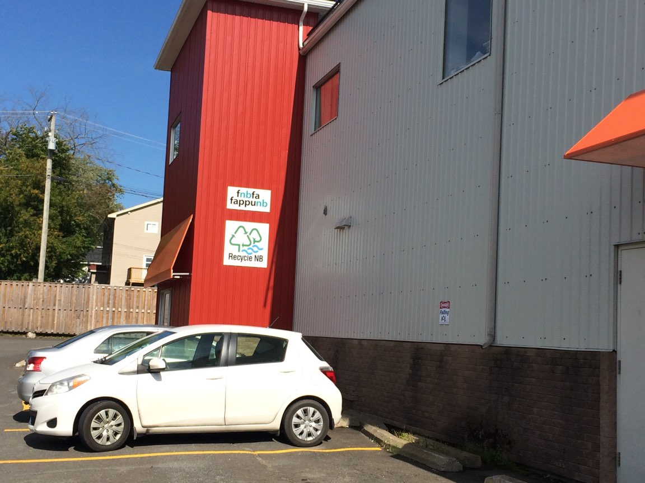
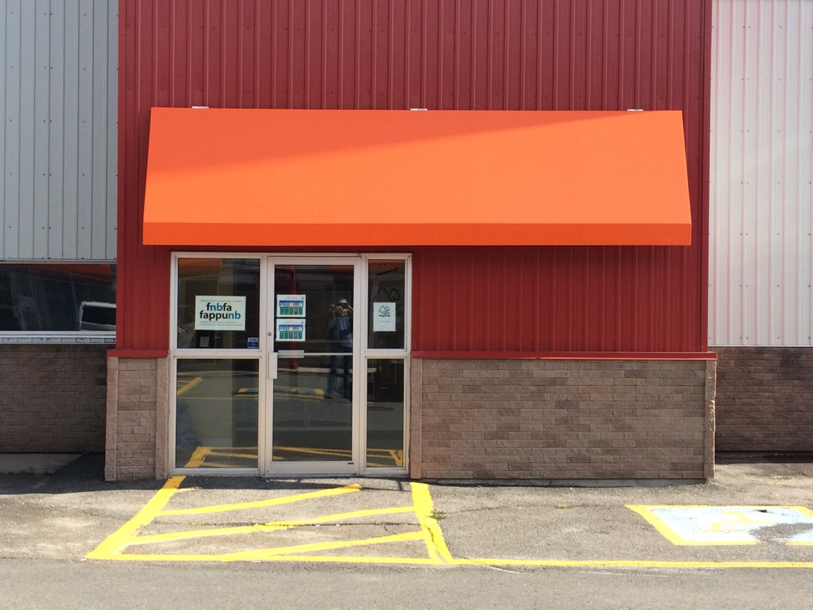
Emplacement du bureau de la FAPPUNB 277 rue Main, pièce 202, Fredericton (rive nord)

Slide 11
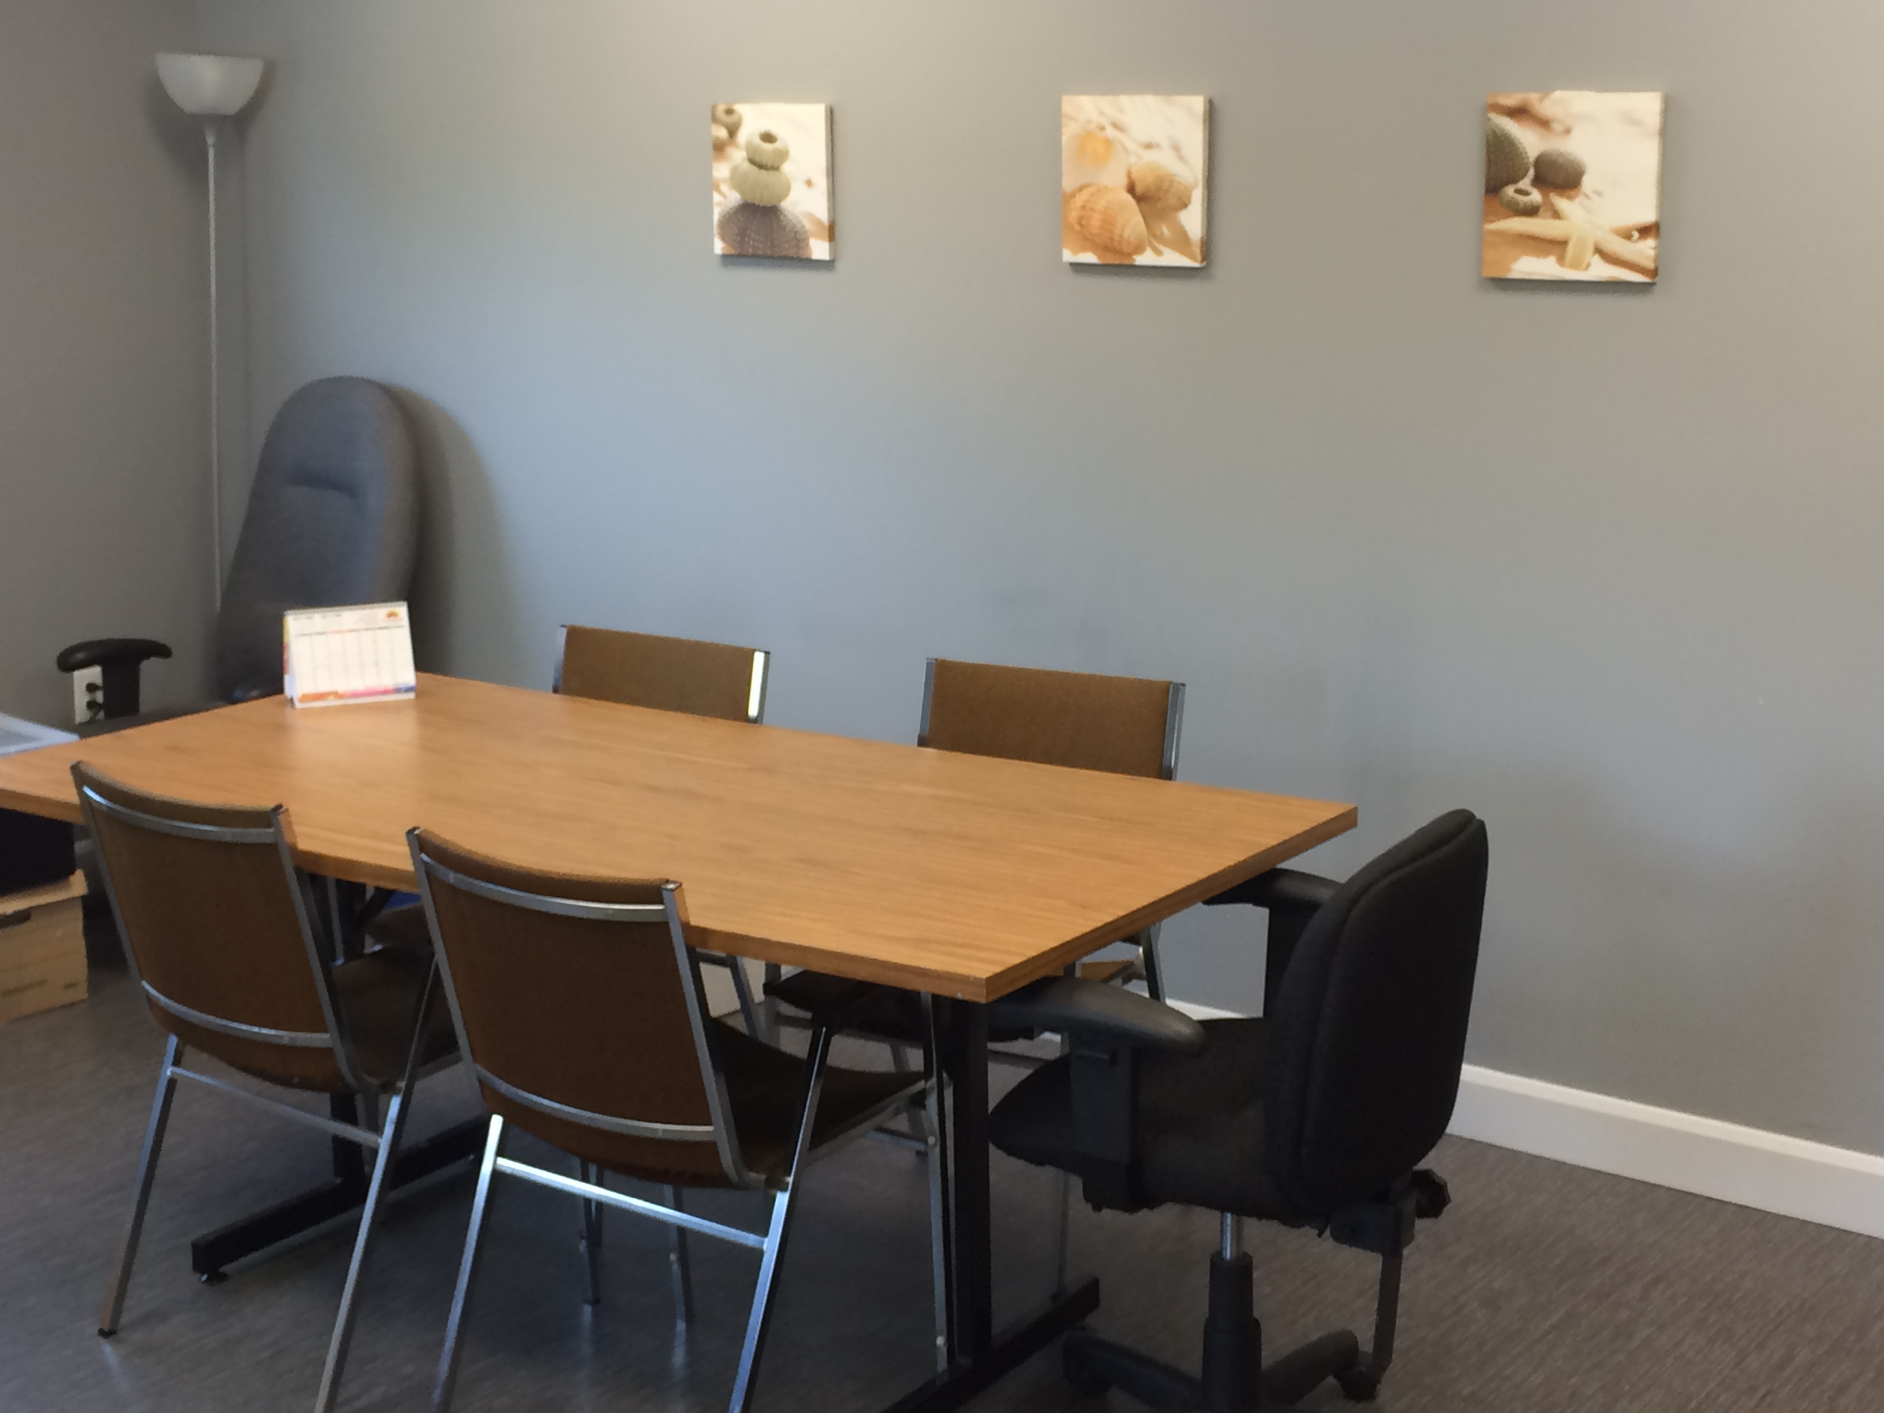
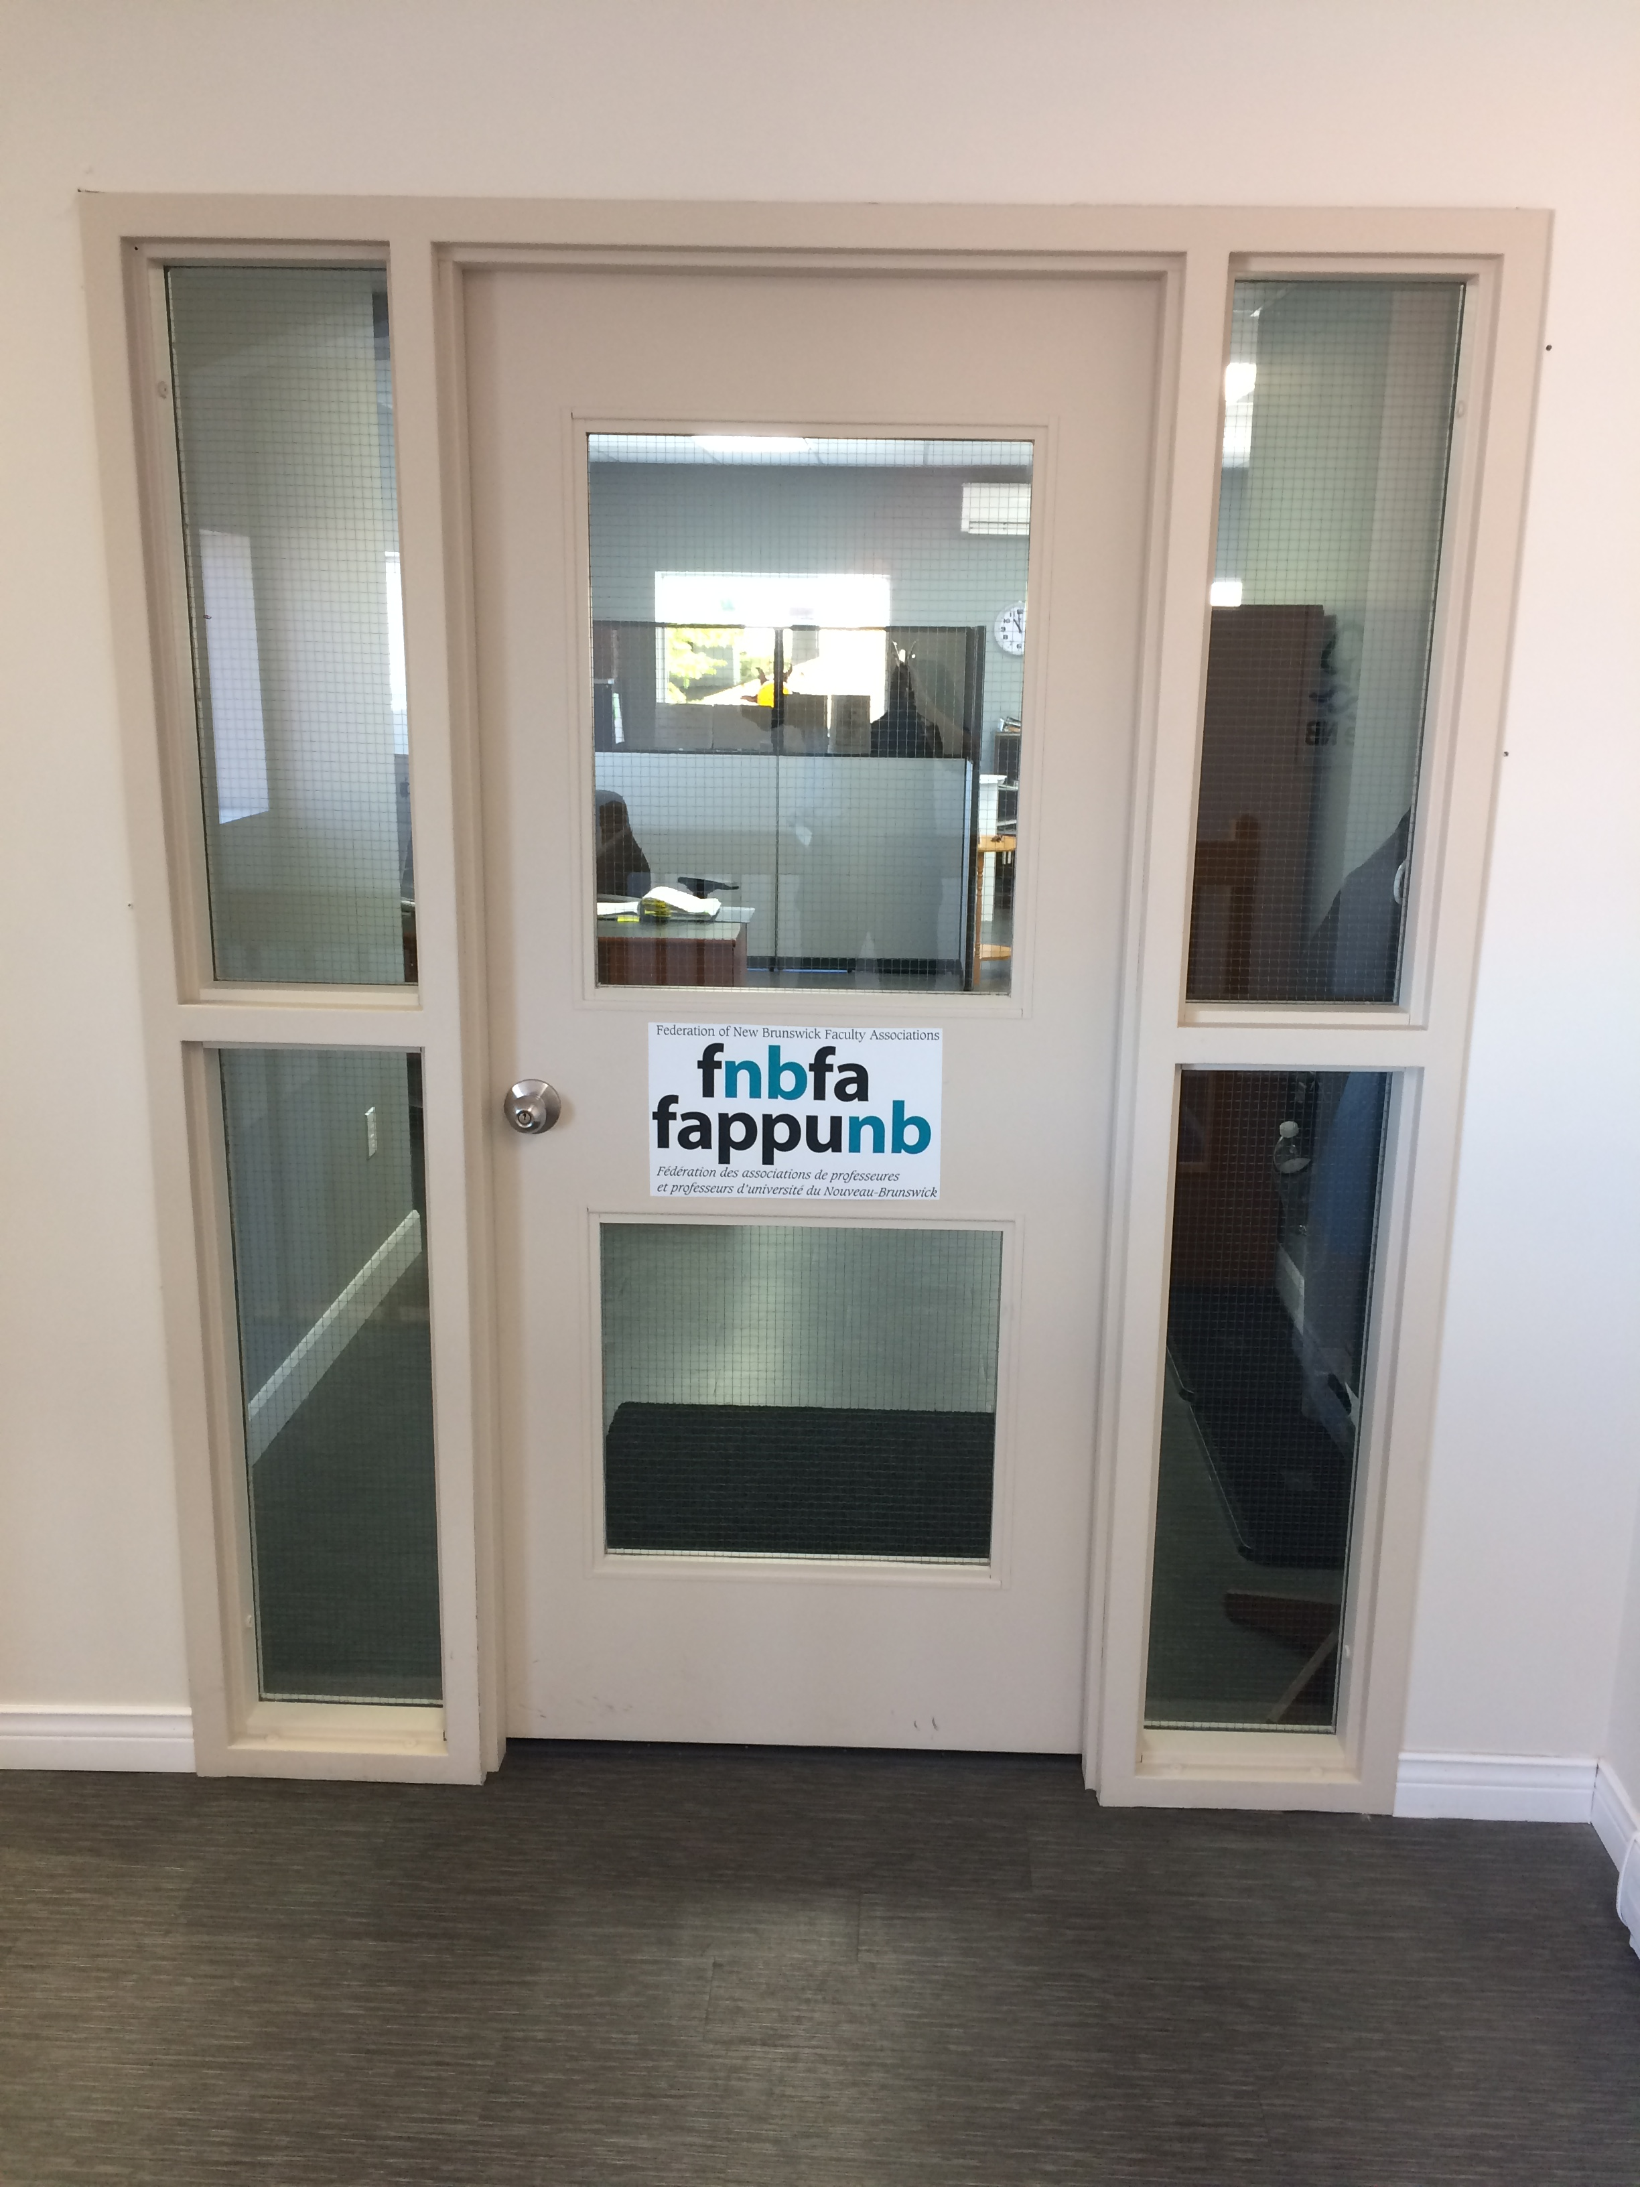
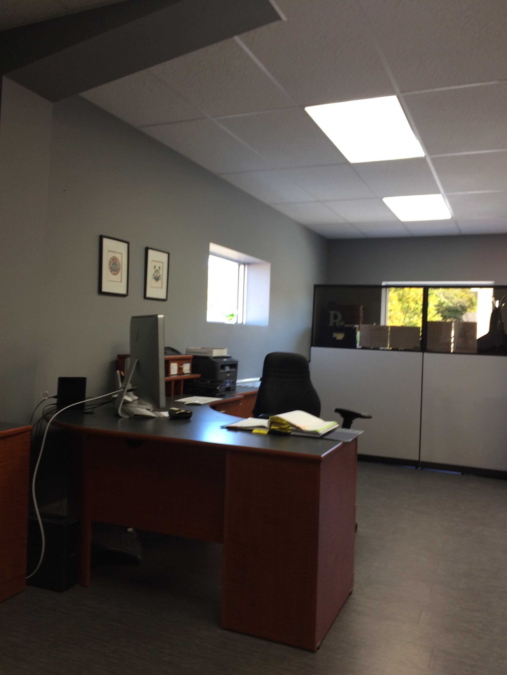
Bureau de la FAPPUNB: vue de l’intérieur

Slide 12
Exemples du travail crucial par la FAPPUNB
Résistance au gel salarial de McKenna
Résistance au rapport Miner-L’Écuyer, le Plan d'action vers l'autosuffisance du Nouveau-Brunswick (2007) du gouvernement
Résistance aux commissions de conciliation (2012-2014)
Soutien essentiel lors des grèves et lock-out
Demandes en vertu de la Loi sur le droit à l’information et la protection de la vie privée
Bourse d’études Semeluk (depuis 1991 – suspendue – à réviser)
Lobbying pour l’accès à l’éducation postsecondaire

Slide 13
Conseil d’administration de la FAPPUNB Droits et responsabilités
Droits des personnes administratrices
Accès aux ressources et aux dossiers
Avis de la tenue de réunions
Droit d’assister aux réunions
Droit de voter
Droit d’examiner et d’approuver les procès-verbaux
Présentation d’affaires nouvelles ou de préoccupations
(www.legal-info-legale.nb.ca)

Slide 14
Conseil d’administration de la FAPPUNB Droits et responsabilités
Obligations juridiques des personnes administratrices
agir dans l’intérêt supérieur de l’organisme;
prendre des décisions éclairées au sujet des dossiers en cause;
éviter des actes négligents ou imprudents;
prendre des mesures raisonnables en vue de prévoir et de gérer les risques pour l’organisme ou les autres;
éviter les conflits d’intérêts.

Slide 15
Conseil d’administration de la FAPPUNB Droits et responsabilités
Respecter les lois, les règlements administratifs et les règles en:
s’informant au sujet des lois, des règlements administratifs et des règles qui touchent à l’organisme;
s’assurant que l’organisme les respecte;
lisant et en posant des questions pour veiller au respect des documents constitutifs de l’organisme;
s’assurant que les documents constitutifs sont exacts et à jour.

Slide 16
Enjeux actuels en matière d’EPS
Financement universitaire
Transparence
Corporatisation des universités
Financement et autonomie de la recherche
Précarisation du travail universitaire
Autonomie des universités et indicateurs de rendement
Apprentissage expérientiel
Autochtonisation du milieu universitaire
Accès à l’EPS et la dette étudiante

Slide 17
Pour en savoir plus …
Site internet : https://www.fnbfa.ca/
Facebook :
Fappunb Fnbfa
Twitter : @fnbfa

